Slide 1


Luyện tập về câu kể Ai là gì?

Slide 2


Slide 3


1. Câu kể Ai là gì? được dùng để làm gì?
- Câu kể Ai là gì? được dùng để giới thiệu hoặc nêu nhận định về một người, một vật nào đó.
2. Đặt một câu kể Ai là gì? và chỉ ra bộ phận chủ ngữ trong câu.

Slide 4
Luyện tập

Slide 5
Bài 1: Đánh dấu x vào trước câu kể Ai là gì? Xác định tác dụng của mỗi câu (dùng để giới thiệu hay nêu nhận định về sự vật):
Câu | Dùng để giới thiệu | Dùng để nêu nhận định
1.Nguyễn Tri Phương là người Thừa Thiên.
2.Hoàng Diệu quê ở Quảng Nam.
3.Cả hai ông đều không phải là người Hà Nội.
4.Nhưng các ông đã anh dũng hi sinh bảo vệ thành Hà Nội trong hai cuộc chiến đấu giữ thành năm 1873 và 1882.
5.Ở trung tâm Hà Nội ngày nay có hai đường phố đẹp mang tên hai ông.
6. Ông Năm là dân ngụ cư của làng này.
7. Hồi ông mới ra chòi vịt, ông trầm lặng như một chiếc bóng.
8.Tàu nào có hàng cần bốc lên là cần trục vươn tới.
9. Cần trục là cánh tay kì diệu của các chú công nhân.
a)
b)
c)

Slide 6
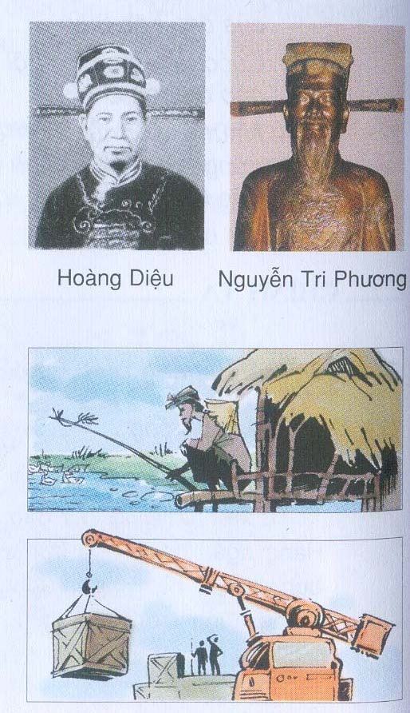
Hoàng Diệu
Nguyễn Tri Phương
Hoàng Diệu (1829- 1882). Ông là một quan nhà Nguyễn trong lịch sử Việt nam, người đã quyết tử bảo vệ thành Hà Nội khi Pháp tấn công năm 1882.
Nguyễn Tri Phương (1800-1873) là một đại danh thần Việt Nam thời nhà Nguyễn. Ông là vị Tổng chỉ huy quân đội triều đình nhà Nguyễn chống lại quân Pháp xâm lược lần lượt ở các mặt trận Đà Nẵng (1858), Gia Định (1861) và Hà Nội (1873).

Slide 7
Thø t­, ngµy 14 th¸ng 03 n¨m 2008
Ông Năm là dân ngụ cư của làng này.
Em hiểu ngụ cư có nghĩa là gì?
Ngụ cư: là sinh sống ở một nơi không phải quê hương bản quán của mình.

Slide 8
Cần trục hay còn gọi là cần cẩu dùng để cẩu các vật nặng thi công, lắp ráp công trình xây dựng, hay cẩu bốc xếp hàng hóa.

Slide 9
Bài 1: Đánh dấu x vào trước câu kể Ai là gì? Xác định tác dụng của mỗi câu (dùng để giới thiệu hay nêu nhận định về sự vật):
Câu | Dùng để giới thiệu | Dùng để nêu nhận định
Nguyễn Tri Phương là người Thừa Thiên.
Hoàng Diệu quê ở Quảng Nam.
Cả hai ông đều không phải là người Hà Nội.
Nhưng các ông đã anh dũng hi sinh bảo vệ thành Hà Nội trong hai cuộc chiến đấu giữ thành năm 1873 và 1882.
Ở trung tâm Hà Nội ngày nay có hai đường phố đẹp mang tên hai ông.
Ông Năm là dân ngụ cư của làng này.
Hồi ông mới ra chòi vịt, ông trầm lặng như một chiếc bóng.
Tàu nào có hàng cần bốc lên là cần trục vươn tới.
Cần trục là cánh tay kì diệu của các chú công nhân.
a)
x
x
x
x
b)
x
x
c)
x
x

Slide 10
Bài 2: Xác định chủ ngữ, vị ngữ của câu Ai là gì? em vừa tìm được.
- Nguyễn Tri Phương là người Thừa Thiên.
- Cả hai ông đều không phải là người Hà Nội.
- Ông Năm là dân ngụ cư của làng này.
- Cần trục là cánh tay kì diệu của các chú công nhân.

Slide 11
Bài 2: Gạch một gạch dưới bộ phận chủ ngữ, gạch hai gạch dưới bộ phận vị ngữ của câu Ai là gì? em vừa tìm được.
- Nguyễn Tri Phương là người Thừa Thiên.
CN
VN
- Cả hai ông đều không phải là người Hà Nội.
CN
VN
- Ông Năm là dân ngụ cư của làng này.
CN
VN
- Cần trục là cánh tay kì diệu của các chú công nhân.
CN
VN

Slide 12
Câu kể Ai là gì?
Chủ ngữ
Vị ngữ
Ai? (cái gì, con gì)?
Là gì?( là ai, là con gì) ?

Slide 13
Câu kể Ai là gì? gồm 2 bộ phận chính:
- Bộ phận thứ nhất là chủ ngữ trả lời câu hỏi: (Ai, cái gì, con gì)?
- Bộ phận thứ hai là vị ngữ trả lời câu hỏi: (là gì, là ai, là con gì )?

Slide 14
Bài 3: Có lần em cùng các bạn trong lớp đến thăm bạn Hà bị ốm. Em giới thiệu với bố mẹ bạn Hà từng người trong nhóm. Hãy viết một đoạn văn ngắn kể lại chuyện đó, trong đoạn văn có sử dụng câu kể Ai là gì?.

Slide 15
Ví dụ: Hôm thứ 7 vừa qua, cả nhóm rủ nhau đến thăm bạn Hà bị ốm. Em thay mặt cả nhóm giới thiệu với bố mẹ bạn Hà:……………………………………………
Tên
Giới thiệu
Gợi ý:
sử dụng câu kể
Ai là gì?
Chức vụ trong lớp
Nhận định
Tính cách
Năng lực học

Slide 16
Làm bài cá nhân
viết vào vở bài tập
Ví dụ:
Hôm thứ 7 vừa qua, chúng em được nghỉ học. Cả nhóm rủ nhau đến thăm bạn Việt Anh bị ốm mấy ngày nay. Em thay mặt cả nhóm giới thiệu với bố mẹ bạn Việt Anh: “Thưa bác, chúng cháu biết tin bạn Việt Anh bị ốm. Hôm nay, chúng cháu đến thăm bạn Việt Anh ạ. Cháu thay mặt cả nhóm xin giới thiệu với bác. Cháu tên là Lý Công Vượng, lớp trưởng lớp 4C. Đây là bạn Ngọc Anh và bạn Hùng A ngồi ngay cạnh Việt Anh. Bên phải cháu là bạn Dân, bạn Hiền. Còn hai bạn này là bạn My và Hoàng thường xuyên giúp đỡ Việt Anh học tập. Chúng cháu đều là bạn thân của Việt Anh ạ.

Slide 17
TRÒ CHƠI
AI NHANH – AI ĐÚNG?
CHỌN ĐÁP ÁN ĐÚNG NHẤT
Câu “Bạn Lan và bạn Thảo là học sinh lớp bốn.” thuộc kiểu câu gì?
A
A. Câu kể Ai là gì?
B. Câu kể Ai làm gì?
C. Câu kể Ai thế nào?

Slide 18
TRÒ CHƠI
AI NHANH – AI ĐÚNG?
CHỌN ĐÁP ÁN ĐÚNG NHẤT
Trong câu “Bạn Lan và bạn Thảo là học sinh lớp bốn” chủ ngữ là ?
A. Bạn lan
B. Bạn Thảo
C
C. Bạn Lan và bạn Thảo

Slide 19
TRÒ CHƠI
AI NHANH – AI ĐÚNG?
CHỌN ĐÁP ÁN ĐÚNG NHẤT
Câu kể Ai là gì? dùng để:
A. Giới thiệu
B. Giới thiệu và nêu nhận định về một người, một vật nào đó
B
C. Nêu nhận định.

Slide 20
TRÒ CHƠI
AI NHANH – AI ĐÚNG?
CHỌN ĐÁP ÁN ĐÚNG NHẤT
Trong câu “Bạn Hòa lớp em là một lớp trưởng gương mẫu và là một cây văn nghệ đấy” vị ngữ là:
A. là một lớp trưởng gương mẫu
B. là một cây văn nghệ đấy
C
C. là một lớp trưởng gương mẫu và là một cây văn nghệ đấy

Slide 21

Giáo viên: Trần Công Hiến
Tạm biệt các em,
hẹn gặp lại!

Slide 22




Chúc các em học tốt

